Slide 1

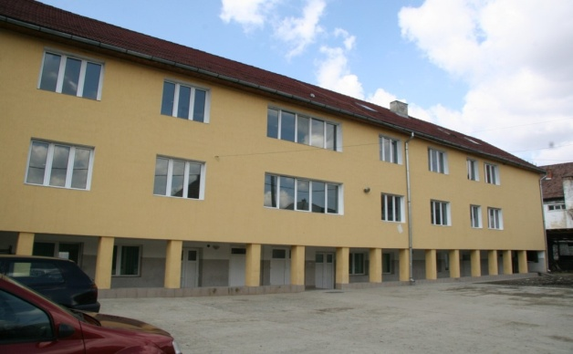
LICEUL TEHNOLOGIC FELDRU „Educația nu este o pregătire pentru viață; educația este însăși viața.” JOHN DEWEY

Slide 2
OFERTA EDUCAȚIONALĂ 2021-2022
Dragă absolventule, ai ajuns astăzi la capătul unui drum. Știu că nu a fost întotdeauna ușor. Uneori ai întâmpinat greutăți deosebite, dar ai fost puternic și le-ai învins. Ai avut încredere în tine și în cei din jur. Acum, când trebuie să iei o decizie importantă în alegerea viitorului tău drum, te invităm să urmărești oferta educațională a Liceului Tehnologic Feldru și sigur vei vrea să ni te alături. Te așteaptă un corp profesoral deosebit alcătuit din oameni cu suflet mare.

Slide 3
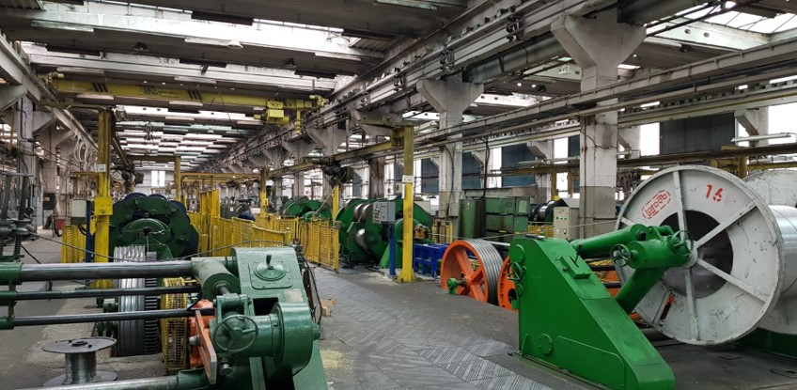
CLASA a IX-a A LICEU-o clasă
Domeniul: Mecanică
Specializarea: Tehnician mecanic pentru întreținere și reparații
24 de locuri

Slide 4
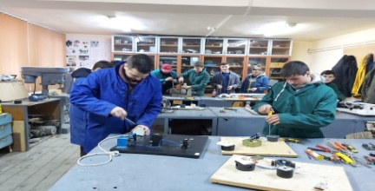
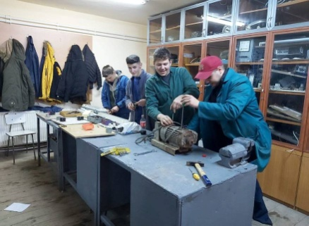
ÎNVĂȚĂMÂNT PROFESIONAL
Clasa a IX-a B
Învățământ: Dual/Biprofil
0,5 – Domeniul: Mecanică
Specializare: Mecanic auto
0,5 – Domeniul: Mecanică
Specializare: Mecanic utilaje și instalații în industrie
28 de locuri

Slide 5
OPORTUNITĂȚI
Bani de liceu;
- Bursă profesională- 200 de lei;
La învățământul dual, elevul va beneficia de încă 200 de lei lunar
pe lângă bursa profesională;
Decontarea abonamentelor elevilor;
Dotarea școlii cu ateliere de sudură unde elevii își desfășoară orele de practică;
Posibilitatea școlarizării în vederea obținerii permisului de conducere -categoria B- după împlinirea vârstei de 18 ani;
Practica se desfășoară la agenții economici: SC Iproeb SA-Bistriţa. SC Dimex 2000 Company SRL –Rebrişoara .

Slide 6
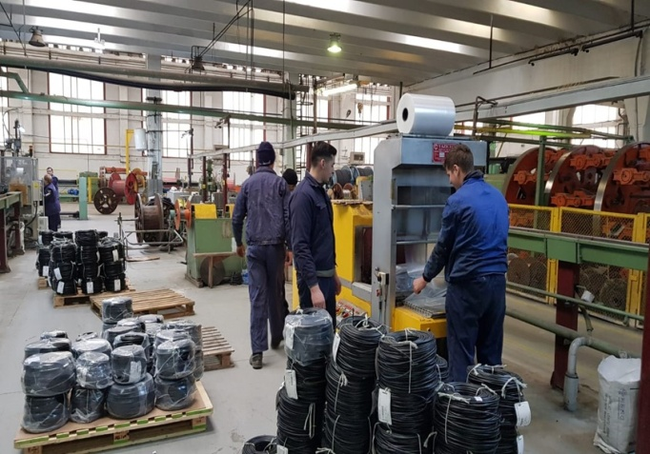
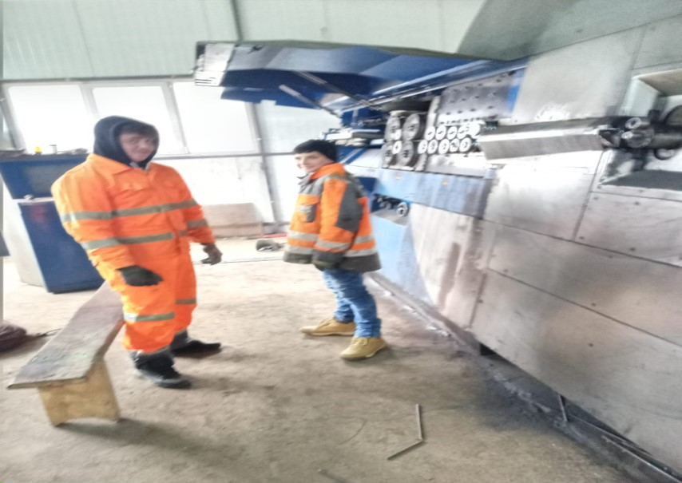
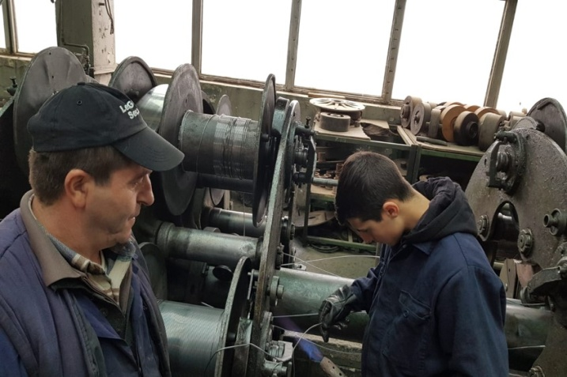
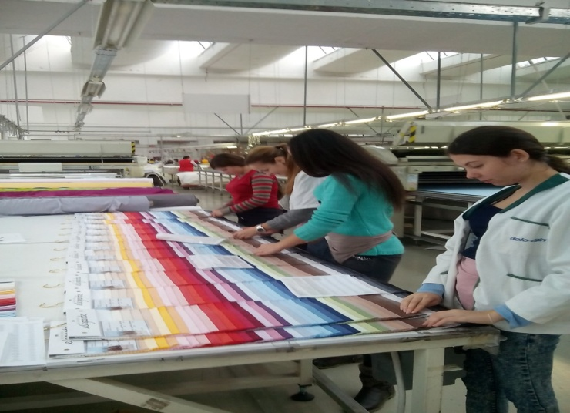
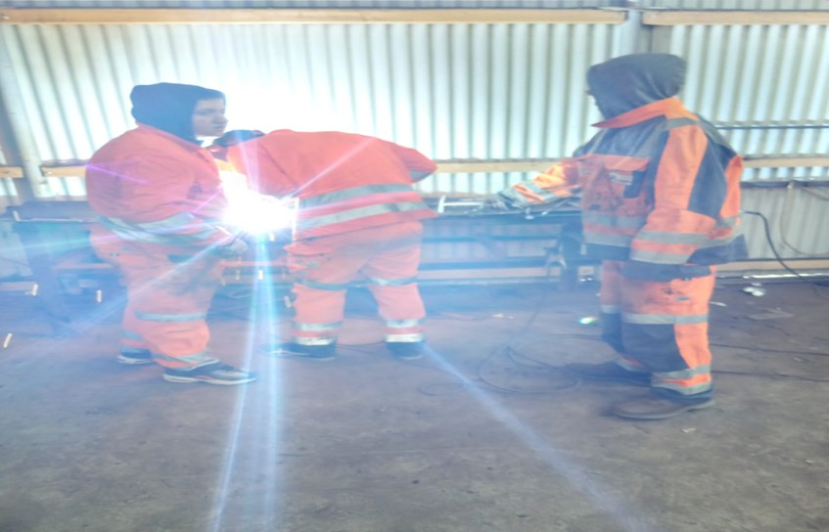
Practica se desfășoară la agenții economici: Bistrița S.A. Iproeb, S. Practica se desfășoară la agenții economici: Bistrița S.A. Iproeb, SPractica se desfășoară la agenții economici: BistrițPractica se desfășoară la agenții economici: Bistrița S.A. Iproeb, S.C. Dimex 2000 Company S.R.L. Rebrișoara, Sx S.A. Năsăutyikrtkwud gfjndgjda S.A. Iproeb, S.C. Dimex 2000 Company S.R.L. Rebrișoara, S.C. Intex S.A. Năsăud .C. Dimex 2000 Company S.R.L. Rebrișoara, S.C. Intex S.A. Năsăudhoiuj C. Dimex 2000 Company S.R.L. Rebrișoara, S.C. Intex S.A. Năsăud

Slide 7
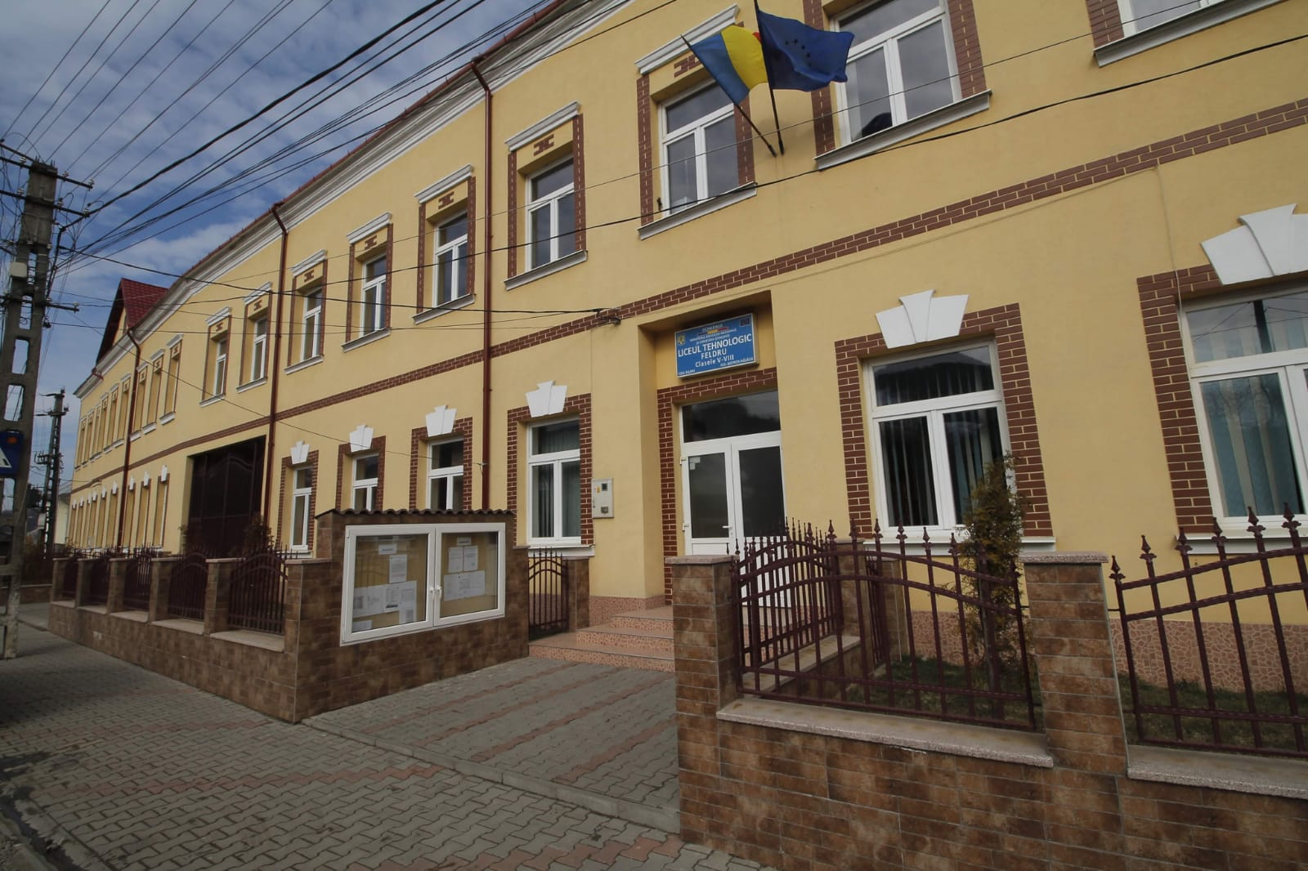
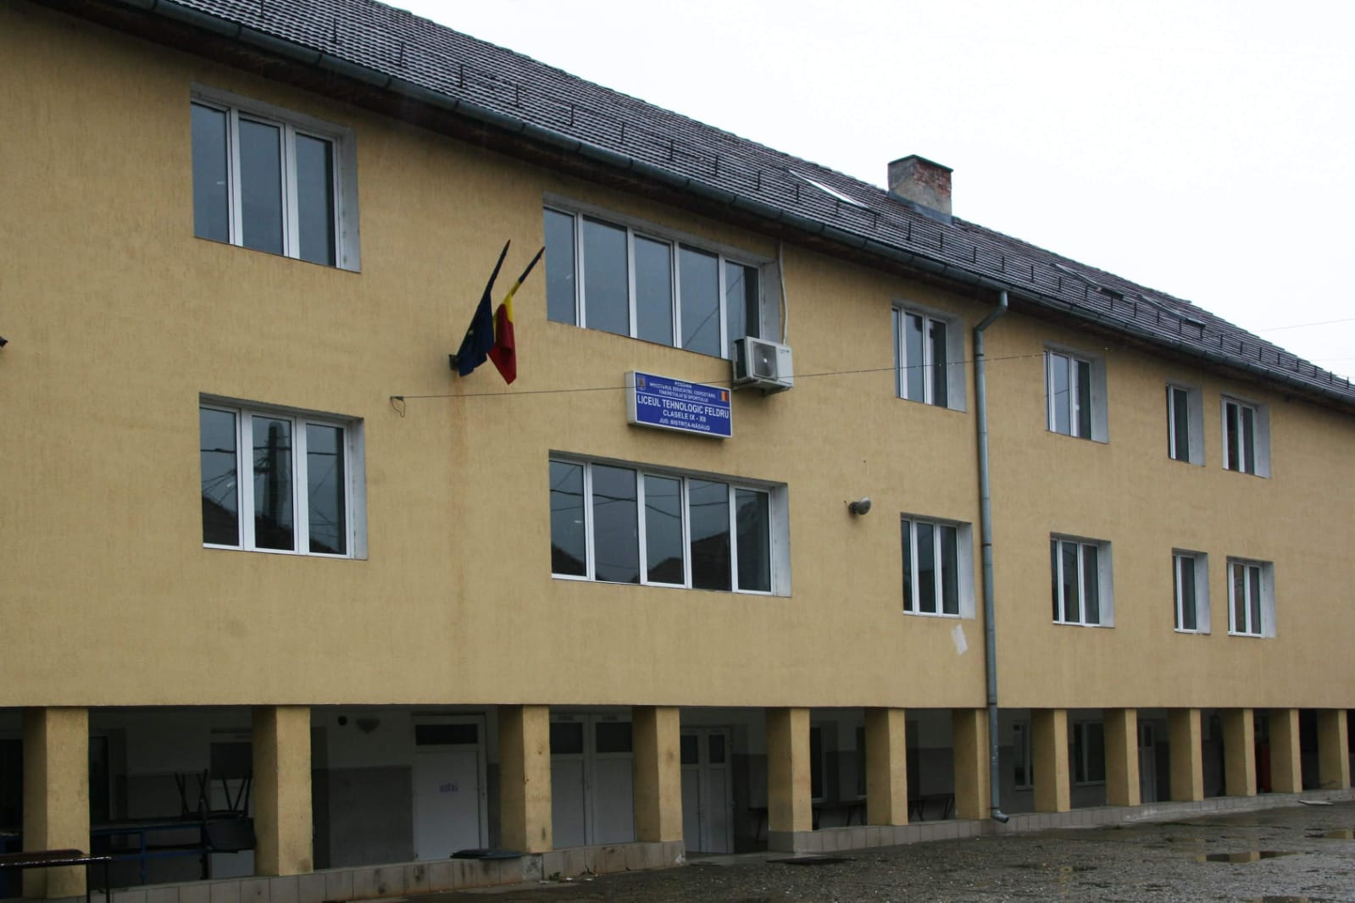
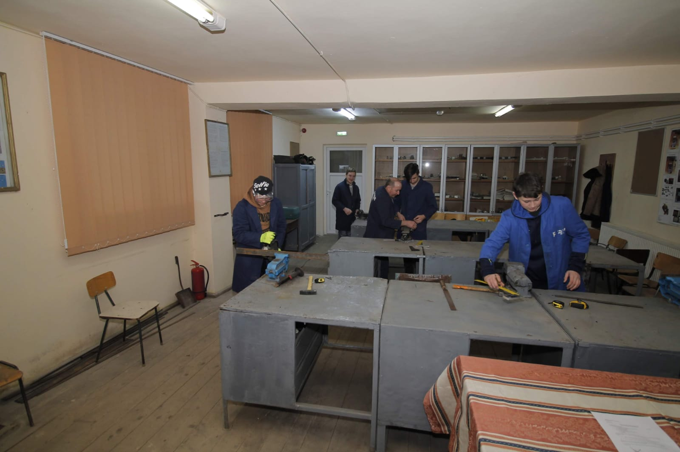

Slide 8
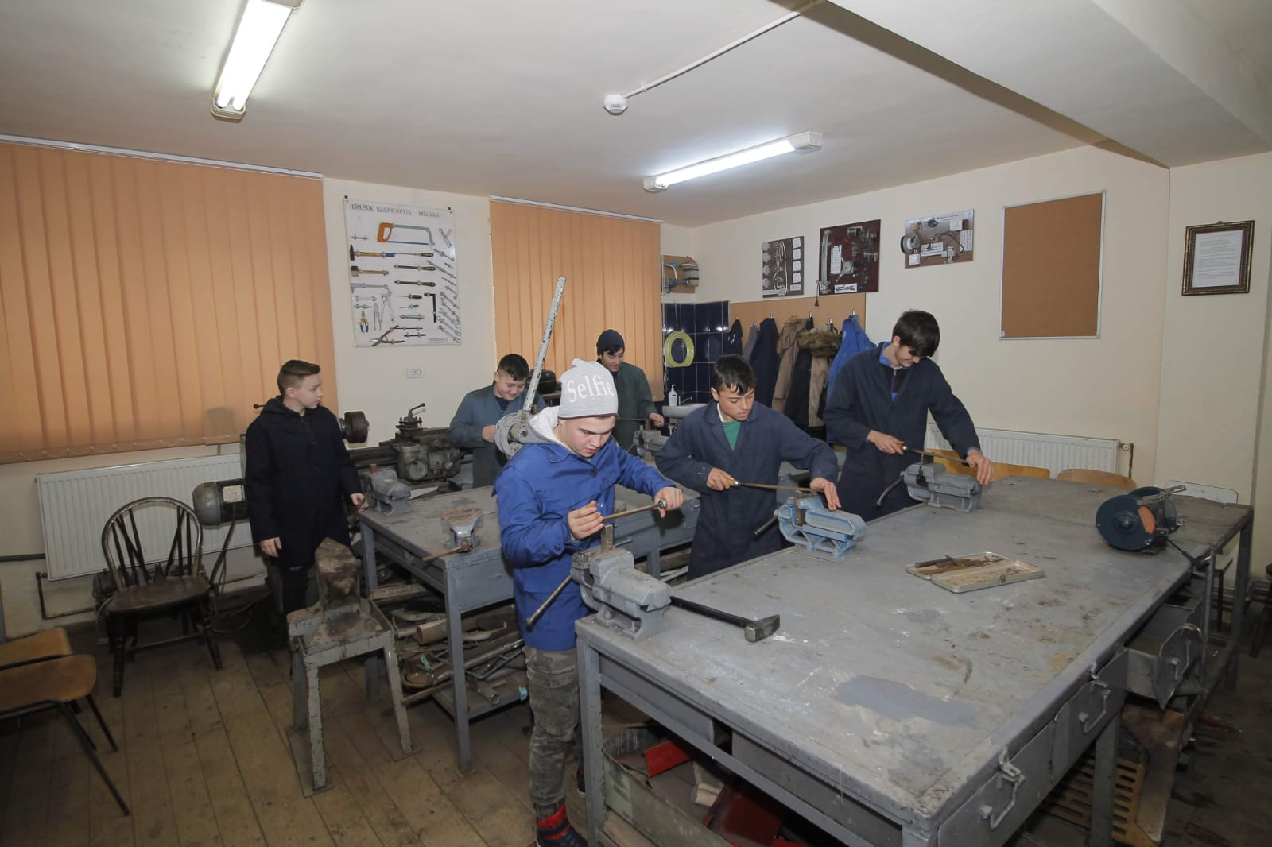
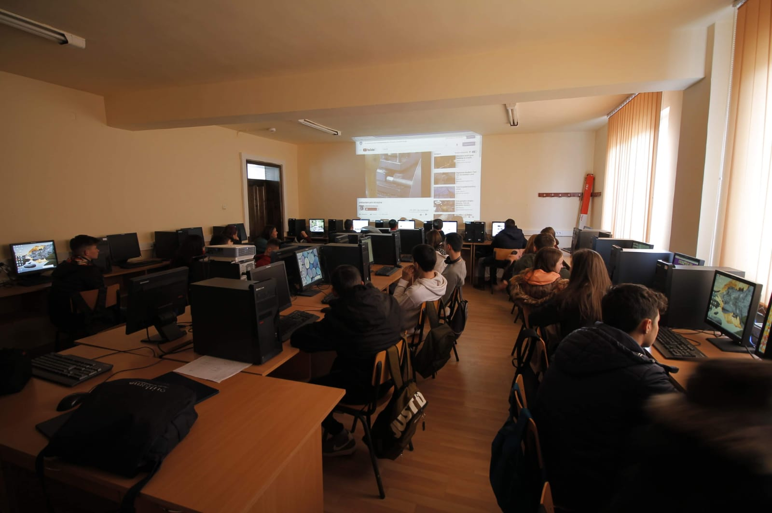
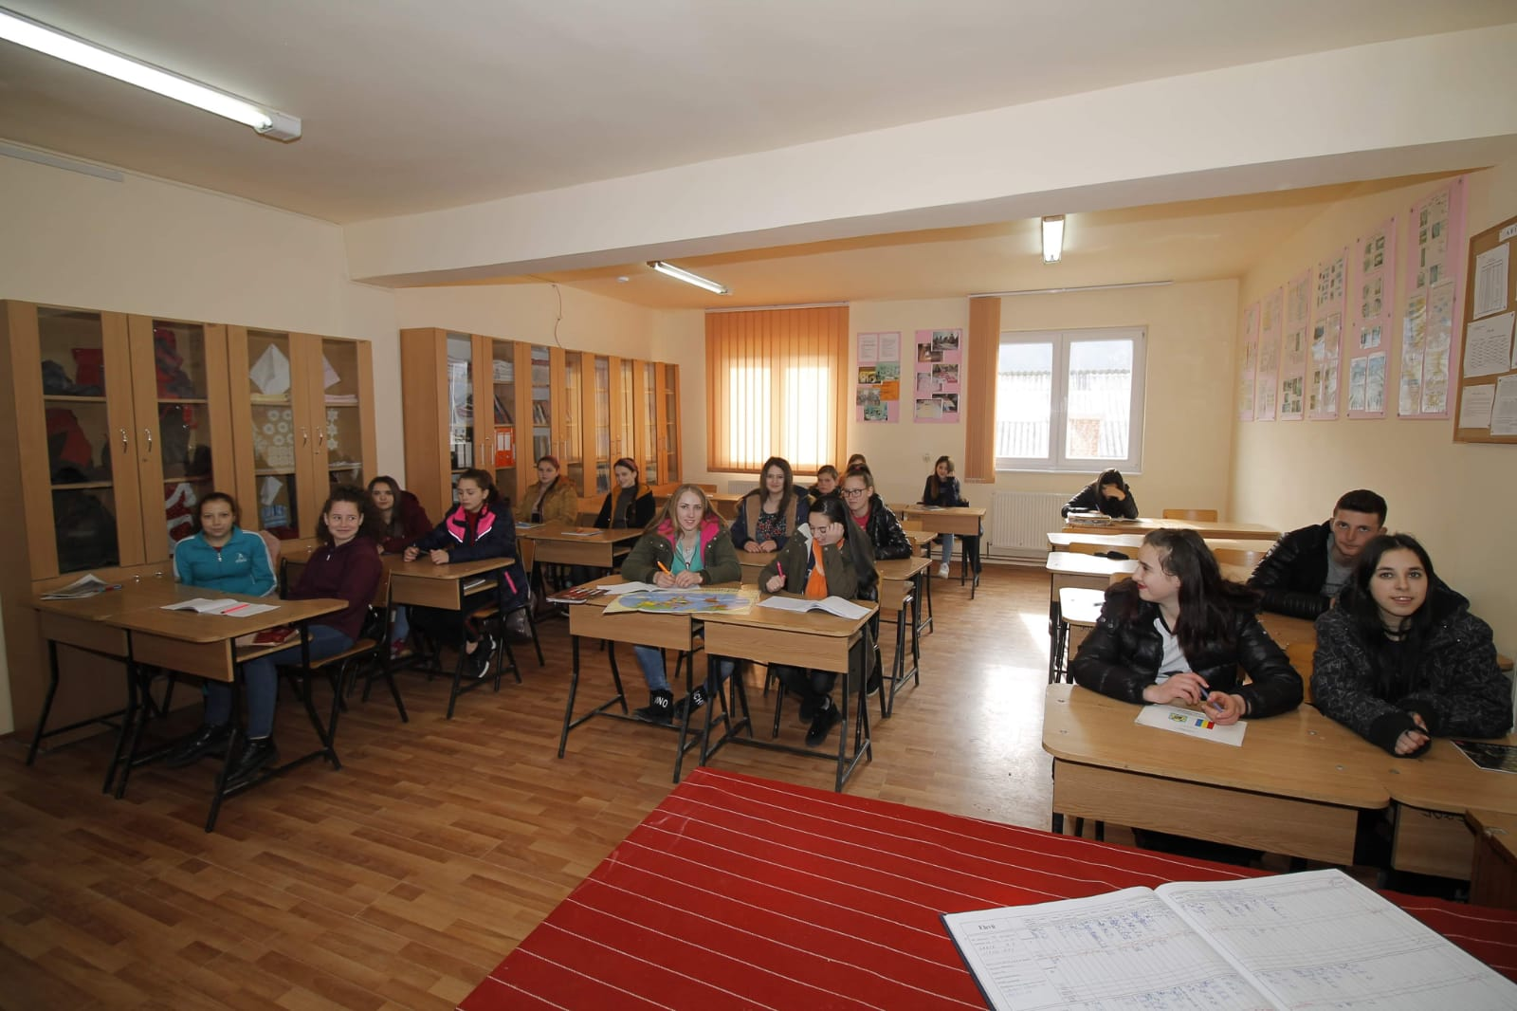
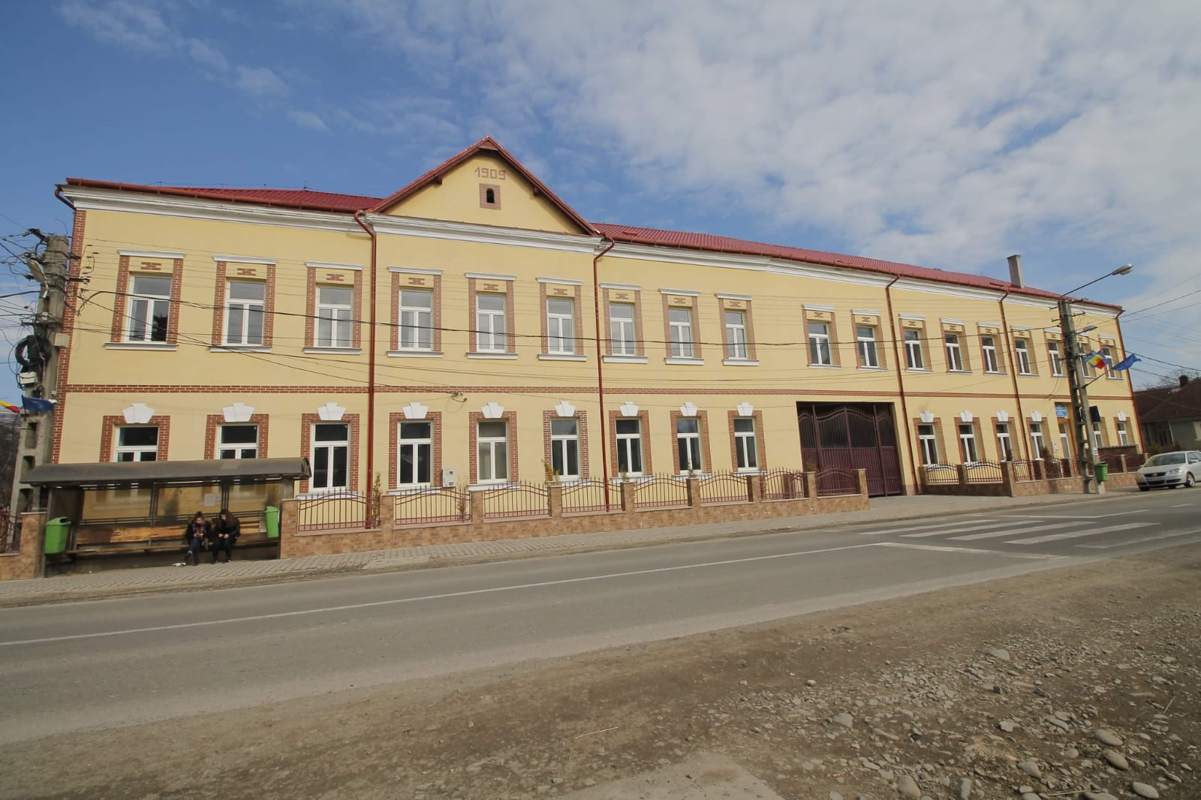

Slide 9
Director: prof. Călin Sbîrciu
Director adj.: prof. Claudia Boar
Tel/fax: 0263 374 314
Tel: 0263 374 315
gsfeldru@yahoo.com
http://www.liceultehnologicfeldru.ro/
Adresa: Feldru, Strada Principală,
nr. 939, Județul Bistrița-Năsăud

Slide 10


VĂ AȘTEPTĂM CU DRAG!

